Slide 1

(ตอน:การใช้ Path + Query Parameter)
Vue Router 4–EP7:การทำหน้าจอ List&Detail Page
สามารถฝึกปฏิบัติแบบออนไลน์จาก source code
ผ่านลิงก์(link) ในคำอธิบายใต้คลิป YouTube
Notes:
Vue Router 4–EP4:การทำหน้าจอ List&Detail Page

Slide 2
หลักในการใช้ Path & Query String parameter
Path Parameter:
Data state: ระบุ “resource identity” (ฉันกำลังดูข้อมูลอะไร )
Url:
/user/1 แสดงข้อมูล user ที่มี id/code = 1
/user/2 แสดงข้อมูล user ที่มี id /code = 2
/product/99 แสดงข้อมูล product ที่มี id /code = 99
Query string Parameter:
UI state : ระบุ “optional modifiers” (สถานะการแสดงผลของหน้า) เช่น filter , sort , paination
Url:
/CustomerList?page=1 แสดงข้อมูล CustomerList หน้าที่ 1
/CustomerList?page=2 แสดงข้อมูล CustomerList หน้าที่ 2
/products?category=shoe&sort=asc แสดงข้อมูล product ที่ category=shoe และเรียงจากน้อยไปมาก
/products?search=iphone แสดงข้อมูล product ที่เป็นผลลัพธ์ของการค้น iphone
/customer?mode=view แสดงหน้าจอ customer เพื่อ view customer data
/customer?mode=edit แสดงหน้าจอ customer เพื่อ edit customer data

Slide 3
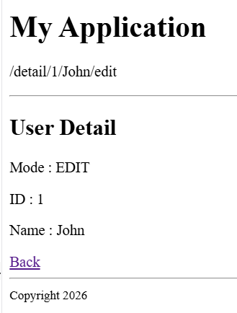
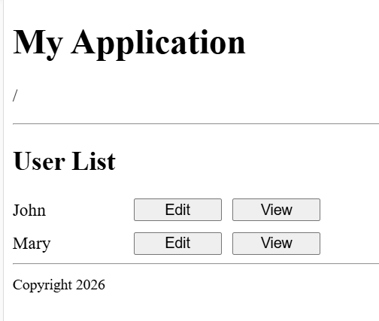
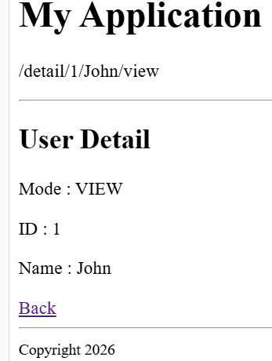
โจทย์ :
https://onecompiler.com/vue/44sy6x9zf

Slide 4
Design concept
<a href="/detail/1/John/edit" > View </a>
<a href="/detail/1/John?mode=edit" > View </a>

